Slide 1
Azure Data Platform
Quelle solution pour quel usage ?
Sauget Charles-Henri
Consultant & MVP - Data Platform chez SCOP IT
@SaugetCh

Slide 2



SAUGET Charles-Henri
Consultant décisionnel
depuis 2009
BLOG
www.sauget-ch.fr
TWITTER
@SaugetCh
MAIL
chsauget@scop-it.com

Slide 3
Sommaire
Introduction Azure Data Platform
Démonstration par l’exemple avec 4 architectures

Slide 4
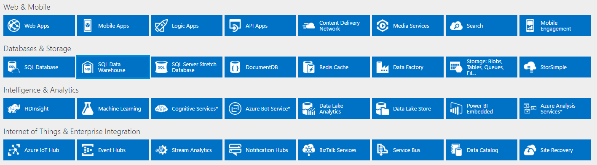
Une trentaine de services azure orientés données…
http://azureplatform.azurewebsites.net/en-us/

Slide 5
Une trentaine de services azure orientés données…
Nous présenterons celles-ci :
http://azureplatform.azurewebsites.net/en-us/

Slide 6
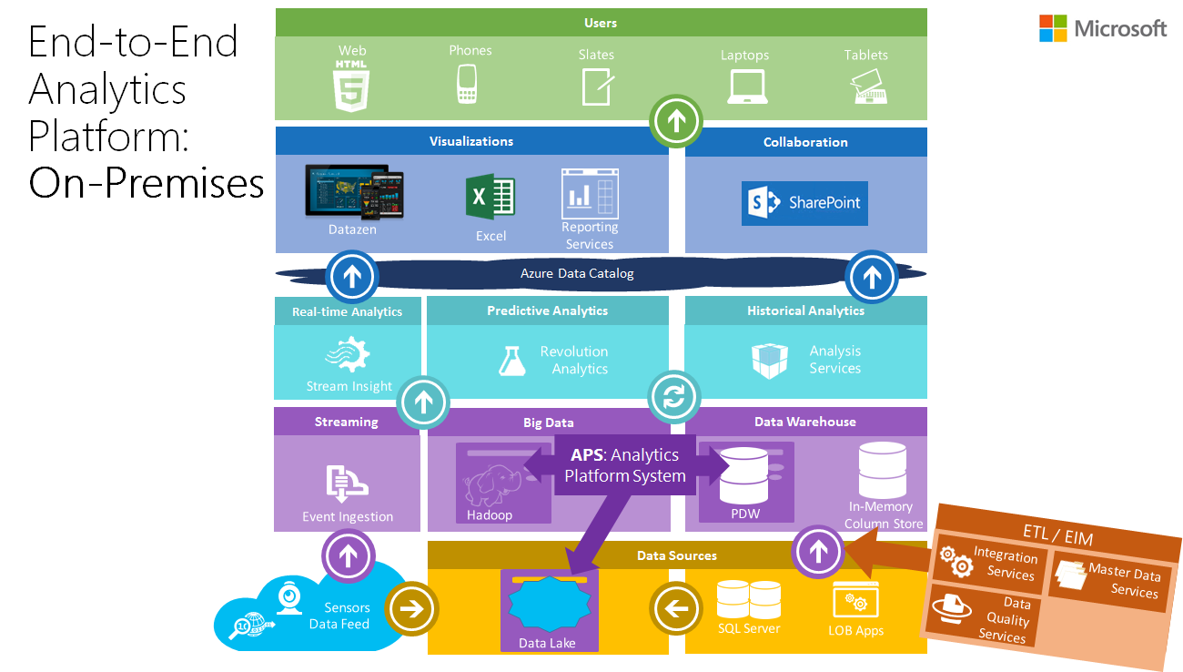
https://blogs.technet.microsoft.com/cansql/2015/06/03/microsoft-data-platform-overview/

Slide 7
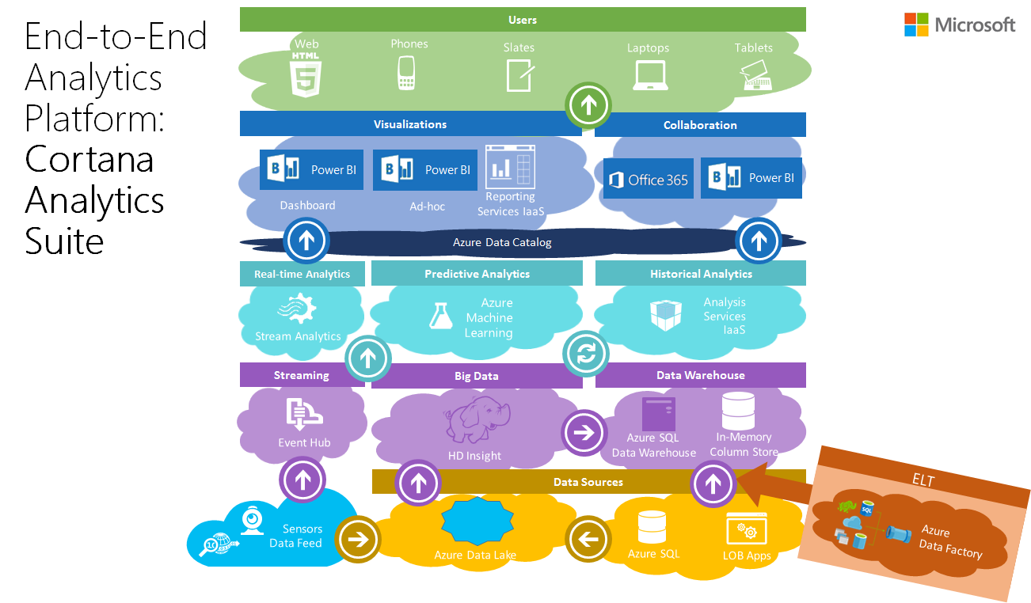

Slide 8
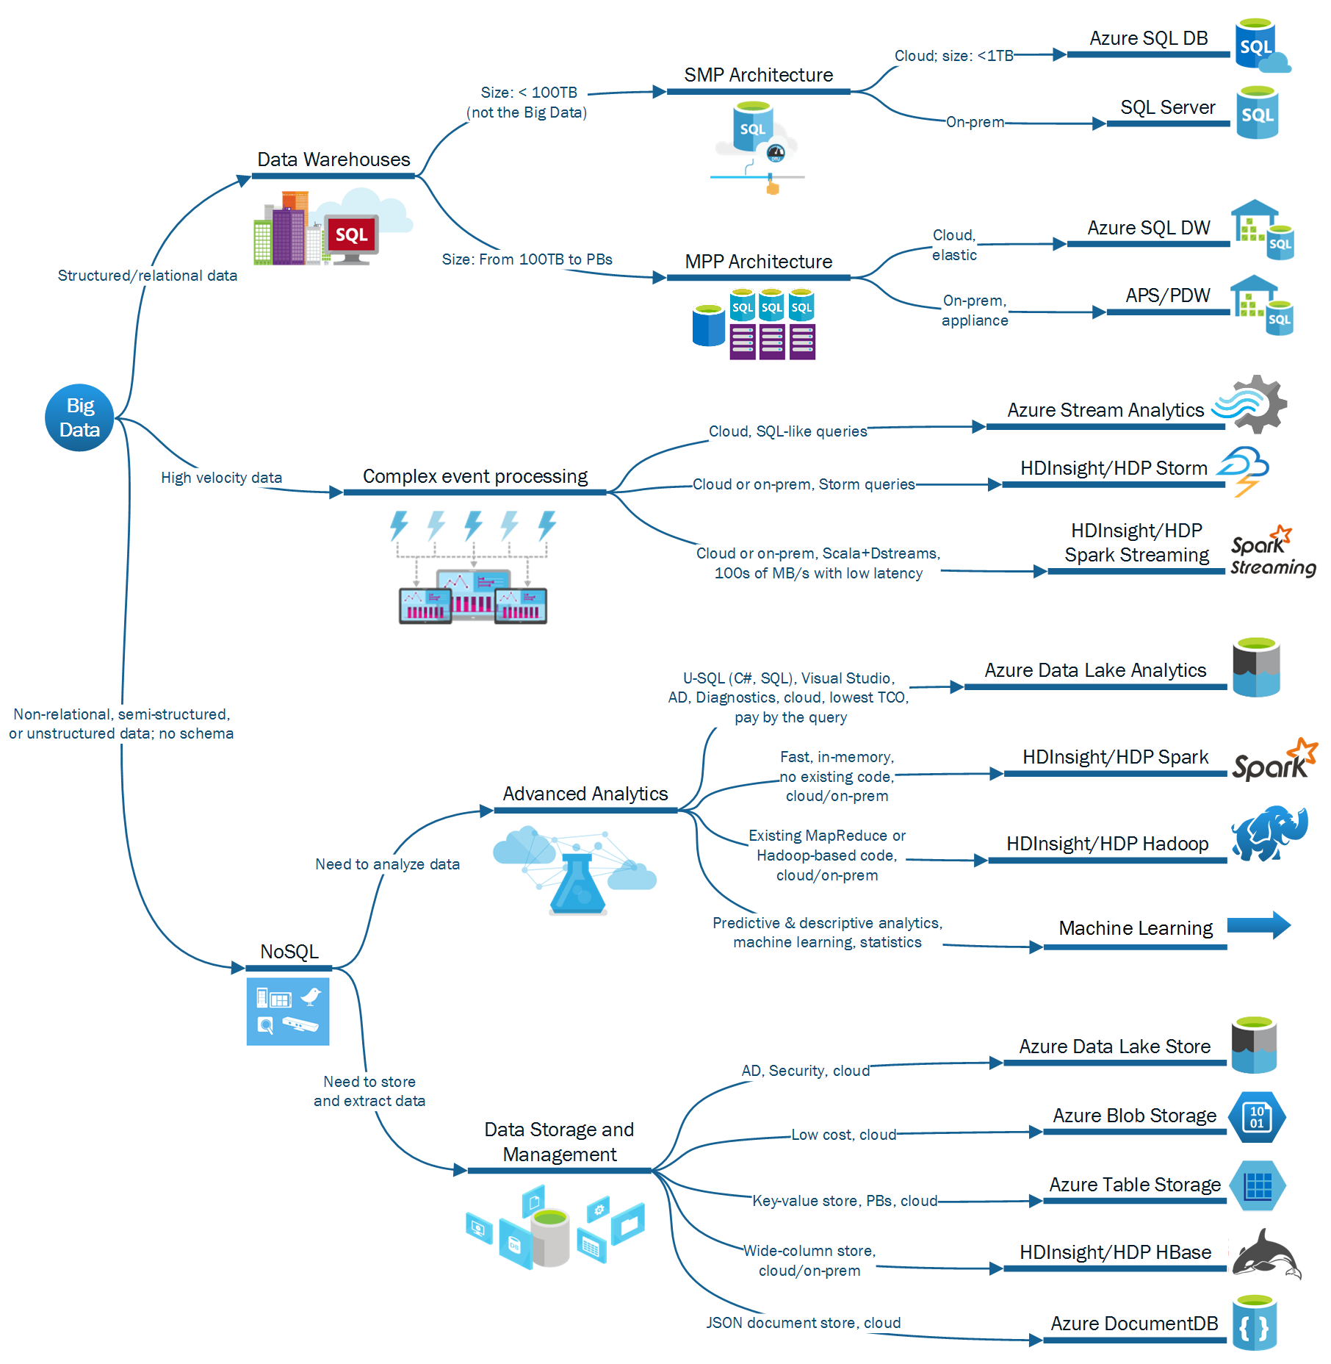
L’arbre de décision
de Ivan Kosyakov
Data Platform Technical Architect at Microsoft

Slide 9
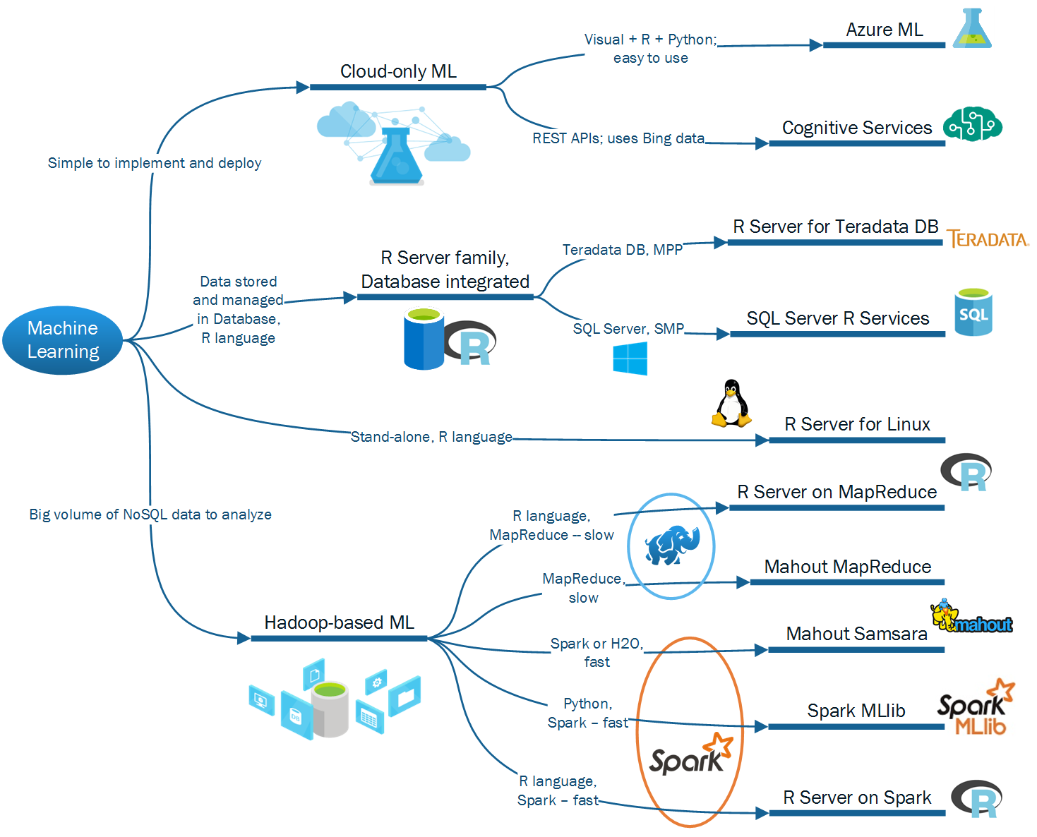

Slide 10
Les architectures
A travers l’évolution d’une application de e-commerce dans le cloud.
Répondre aux besoins :
Données non structurées
Analyses en temps réels
Optimisation des coûts

Slide 11





L’architecture initiale
Requêtes Ad-Hoc
Site
E-Commerce
Serveur IIS
Serveur SQL
Répliquât
Read-Intent
Analyse de données
SSRS

Slide 12
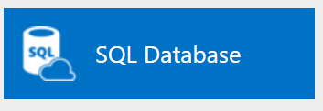
Premiers pas dans le cloud
Requêtes Ad-Hoc
Site
E-Commerce
Active Geo-Replication for Azure SQL Database
Serveur IIS
Analyse de données
PowerBi

Slide 13
Pourquoi SQLDB ?
Azure SQLDB
  Performance évolutive à la demande sans interruption de service de votre application
  Restauration à une date précise
  Réplication géographique avec accès en lecture seule
  Requêtes analytiques
  Facilité de migration depuis l’existant
DocumentDB (Session suivante dans cette salle)
  NoSQL
  Faible latence
  Support SQL
Azure Table
  Peu cher
  Pas de support SQL
http://www.jamesserra.com/archive/2015/08/relational-databases-vs-non-relational-databases/

Slide 14
Pourquoi SQLDB - Prix ?
https://azure.microsoft.com/fr-fr/pricing/calculator/

Slide 15
Pourquoi et quel PowerBI ?
PowerBI Service (Salle 2 – Après 14h)
  Aucune infrastructure à gérer
  Possibilité de se connecter au model avec Excel
  Abonnement ou Gratuit
PowerBi Embeded
  Nécessité d’intégrer l’application dans les outils maisons
  Paiement à l’affichage

Slide 16

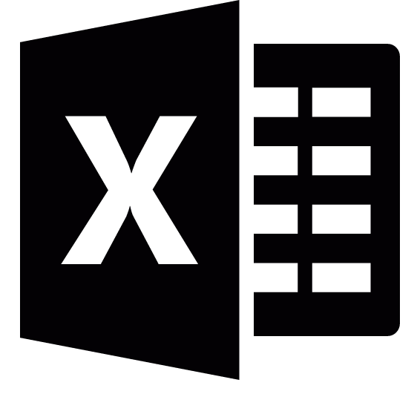
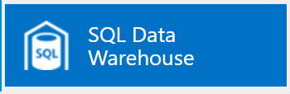
Consolidation des données
Requêtes Ad-Hoc
< 100 TB = SQLDB
> 100 TB = SQLDW
Fichiers clients qualifiés …
ADF / SSIS
Base compta
Analyse de données
PowerBi
active geo-replication for Azure SQL Database
Site
E-Commerce
Serveur IIS

Slide 17
Pourquoi SQL DataWarehouse?
Feature | SQL Database | SQL Data Warehouse
Taille | Maximum 1TB | Pas de limite
Requêtes concurrentes | <6400 | <32
Requêtes cross-database | Oui | Non
Possibilité de Pause | Non | Oui
Polybase | Non | Oui
SQL Data Warehouse : Session demain à 14h Salle 3
http://www.jamesserra.com/archive/2016/08/azure-sql-database-vs-sql-data-warehouse/

Slide 18
Le prix ?
https://azure.microsoft.com/fr-fr/pricing/calculator/

Slide 19
Pourquoi Azure Data Factory ?
Azure Data Factory
  Permet de gérer des flux de données
  Depuis le cloud ou onprem grâce à une Gateway
SSIS
  N’existe pas en PaaS
  Permet de gérer des flux de données ainsi que des flux de contrôle
    Session Azure Data Factory vs SSIS 15h30 Salle 1

Slide 20


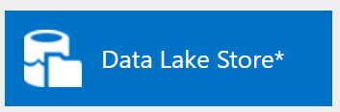


Données déstructurées
Base des tickets - Purge
AzCopy
ADF
Azure Logic App
Requêtes Ad-Hoc
Fichiers clients …
ADF
ADF / SSIS
SSAS PaaS
Base compta
Analyse de données
PowerBi
< 100 TB = SQLDB
> 100 TB = SQLDW
Site
E-Commerce
Serveur IIS
active geo-replication for Azure SQL Database

Slide 21
Pourquoi Data Lake Store?
Data Lake Store
  Un système de fichiers Apache Hadoop dans le cloud
  Pas de limite de taille de fichier
  Gestion de données structurées et non structurées
  Accès contrôlé grâce à Azure Active Directory
  Optimisé pour la charge OLAP
Azure Blob Storage
  Accès contrôlé grâce à des clés partagées
  Non optimisé pour la charge OLAP
HDInsight
https://docs.microsoft.com/en-us/azure/data-lake-store/data-lake-store-comparison-with-blob-storage

Slide 22
Pourquoi Data Lake Store - Prix?
https://docs.microsoft.com/en-us/azure/data-lake-store/data-lake-store-comparison-with-blob-storage

Slide 23
Données déstructurées
Azure Logic App (Session 15h30 Salle 2)
  Création des processus métier et circuit de validation (workflow)
AzCopy
  Outil en ligne de commande pour copier rapidement des données dans un BLOB Storage
Polybase
  Permet un requêtage SQL de données relationnelles et non relationnelles.
Azure Data Catalog (Demo)
  Catalogue de données
  Permet une meilleure visibilité des données de l’entreprise.
https://docs.microsoft.com/fr-fr/azure/azure-functions/functions-compare-logic-apps-ms-flow-webjobs

Slide 24

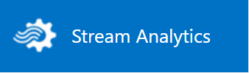
Premiers pas vers le streaming
Fichiers clients …
Base compta
Requêtes Ad-Hoc
Site
E-Commerce
Serveur IIS
Base des tickets - Purge
Analyse de données
PowerBi

Slide 25
Premiers pas vers le streaming
Event Hub
  Log des millions d’évènements par seconde en temps réel
  Utilise un buffer d’événements
  Source possible de stream analytics
Service Bus
  System de message
  FIFO (Queue)
  Destination possible de Azure Logic Apps
Stream Analytics (Session 17h Salle 1)
  Utilise un langage proche du SQL pour un développement rapide
  Effectue des analyses en temps réel pour des solutions IoT

Slide 26

Demo Streaming
Azure Logic App
PowerBi Service

Slide 27
Sessions complémentaires
Aujourd’hui
12h – Azure DocumentDB, une base de données extrêmement rapide à l’échelle de la planète - Salle 1
14h - Azure Data Lake Store / Analytics - Salle 1
14h - PowerBI - Salle 2
15h30 - Azure Data Factory vs SSIS, the Ins and Outs - Salle 1
17h00 - Stream analytics ou une nouvelle loi de l’action-réaction - Salle 1

Slide 28
Sessions complémentaires
Demain
12h - Deep dive into modeling with PowerBi and SSAS - Salle 3
14h - Utilisation et optimisation de SQL Datawarehouse – Salle 3
14h – Introduction au nouveau moteur de workflow de Microsoft : Flow – Salle 2
http://www.jamesserra.com/wp-content/uploads/2016/09/Microsoft-BI-and-IM-Design-Guidance.docx

